Slide 1
ECA402 – Sistemas de Controle
Aula 05 – Dinâmica – Parte II e Critério de Routh-Hurwitz

Slide 2
Dinâmica – Parte II
Análise do Erro Estacionário

Slide 3
Análise do Erro Estacionário
• Erros estacionários decorrem da incapacidade
(estrutural) de um sistema em seguir determinados
sinais de entrada
Um sistema pode não apresentar erro estacionário
para entrada em degrau e erro não nulo para
entrada em rampa
• A presença de erro estacionário depende da
estrutura da função de transferência em malha aberta

Slide 4
Análise do Erro Estacionário
* Classificação dos sistemas de controle
• Os sistemas de controle são categorizados em
função de sua habilidade em acompanhar os sinais
de referência a ele aplicados
Sinais selecionados para a classificação:
Degrau, rampa e parábola unitários
Diversos sistemas de controle
operam com uma entrada de
referência constante

Slide 5
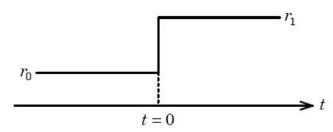

Análise do Erro Estacionário
O sinal de referência pode mudar de um valor constante para outro – mudança em degrau
Superposição de efeitos
A resposta do sistema ao sinal r(t) é dividida em:
1. Resposta ao sinal constante r₀
2. Resposta ao degrau de amplitude (r₁-r₀)

Slide 6
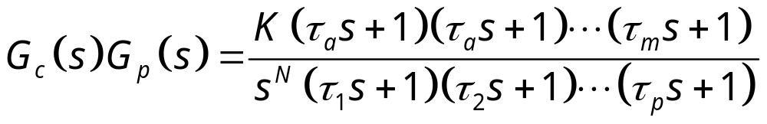
Análise do Erro Estacionário
* Função de malha aberta
Pólo na origem de multiplicidade N
N representa o número de integradores livres na
malha aberta e determina o tipo do sistema
• O tipo não é a ordem do sistema:
N↑ ⇒ precisão no acompanhamento da referência ↑
N↑ ⇒ estabilidade abalada

Slide 7
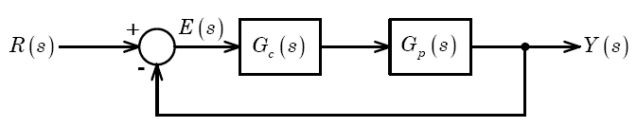
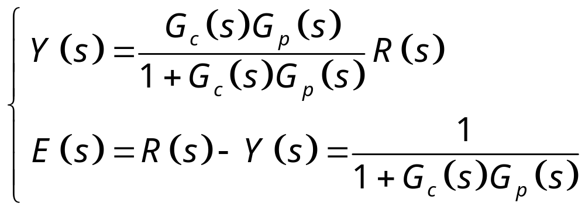
Análise do Erro Estacionário
* Sistema com realimentação unitária
Hipótese: O sistema é estável
• Descrição:

Slide 8
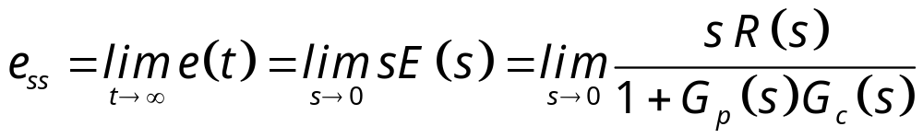
Análise do Erro Estacionário
• Aplicando o Teorema do Valor Final da
transformada de Laplace:
• Definem-se constantes de erro estático como
figuras de mérito para os sistemas de controle
• Na análise, a saída do sistema será chamada
posição e suas taxas de variação serão ditas
velocidade e aceleração

Slide 9
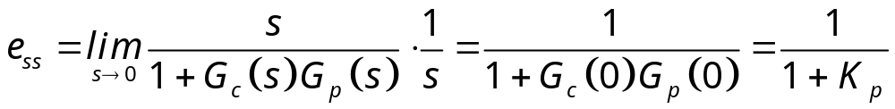
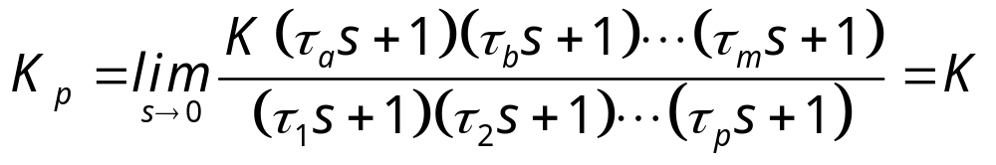
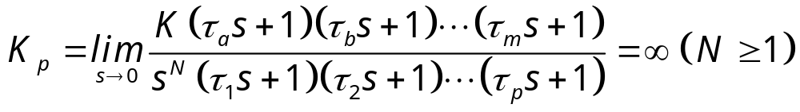
Análise do Erro Estacionário
* Constante de erro de posição K_{p}: Definida a partir
da resposta ao degrau unitário
Constante de erro de posição
• Sistema tipo 0:
• Sistema tipo 1 ou superior:

Slide 10
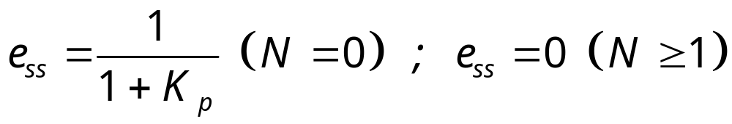
Análise do Erro Estacionário
• Assim:
Um sistema apresentará erro estacionário
para entrada em degrau unitário se não possuir
Integradores livres no ramo direto
• Se for aplicado um degrau com amplitude A:

Slide 11
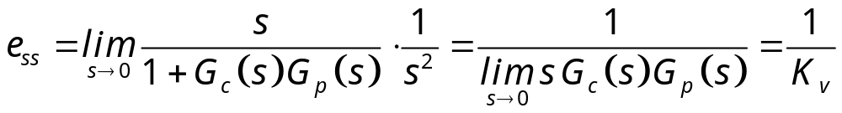
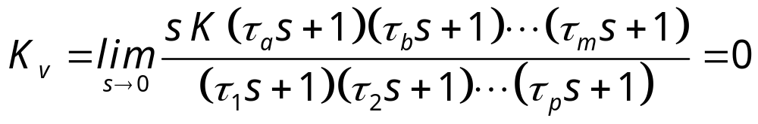
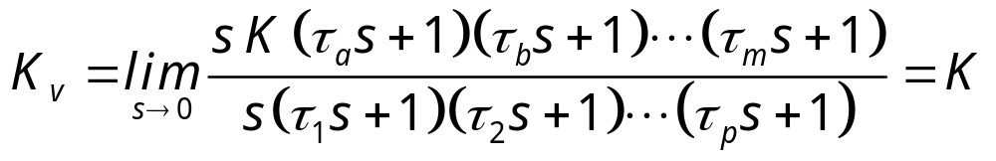
Análise do Erro Estacionário
* Constante de erro de velocidade K_{v}: Definida a
partir da resposta a rampa unitária
Constante de erro de velocidade
• Sistema tipo 0:
• Sistema tipo 1:

Slide 12
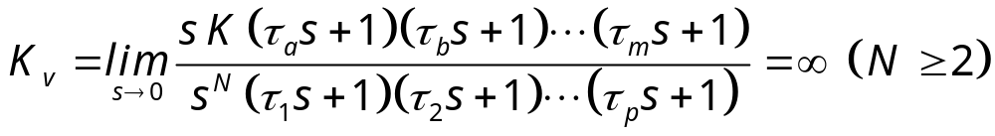
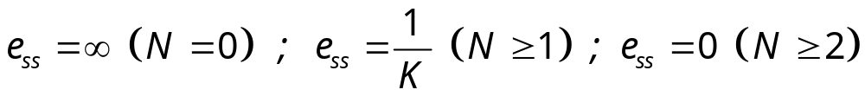
Análise do Erro Estacionário
• Sistema tipo 2 ou superior:
• Assim:
O erro de velocidade não representa um
erro na velocidade e sim um erro de posição
devido a uma entrada em rampa

Slide 13
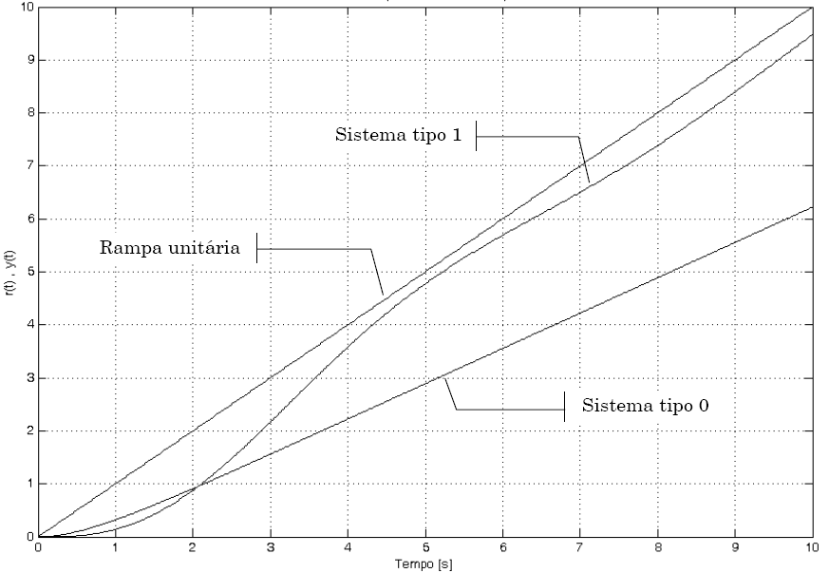
Análise do Erro Estacionário
• Respostas a rampa unitária
e_{ss} = 1 / K
e_{ss} = ∞

Slide 14
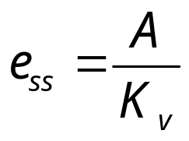
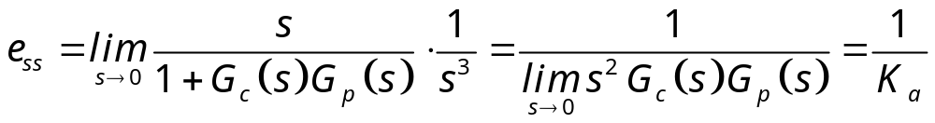
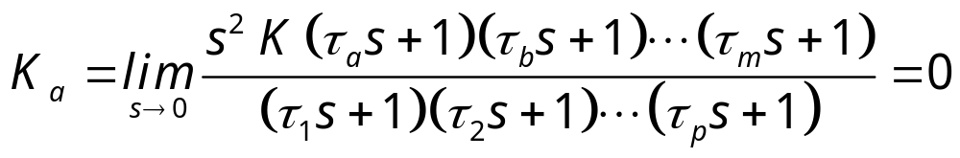
Análise do Erro Estacionário
• Se for aplicada uma rampa de inclinação A:
* Constante de erro de aceleração K_{a}: Definida a
partir da resposta ao sinal parabólico
Constante de erro de aceleração
• Sistema tipo 0:

Slide 15

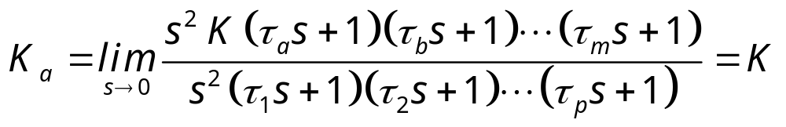
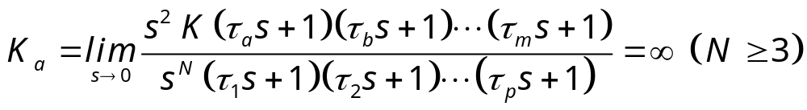
Análise do Erro Estacionário
• Sistema tipo 1:
• Sistema tipo 2:
• Sistema tipo 3 ou superior:

Slide 16
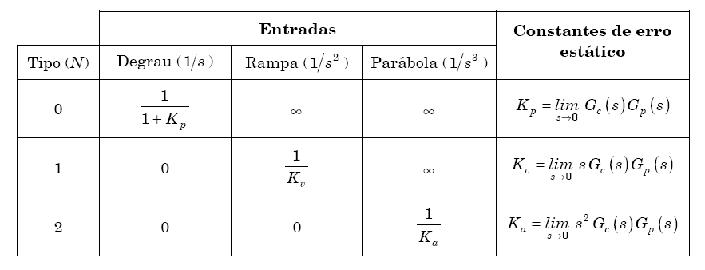
Análise do Erro Estacionário
• Assim:
* Quadro resumo:

Slide 17
Critério de Routh-Hurwitz

Slide 18
BIBO Estabilidade
* Definição: Um sistema é BIBO estável se, para
qualquer entrada limitada, mantém uma saída
limitada ao longo do tempo
bounded-input bounded-output
Conseqüência: Todos os pólos da função de
transferência em malha fechada devem estar
localizados no semi-plano esquerdo do plano
complexo s

Slide 19
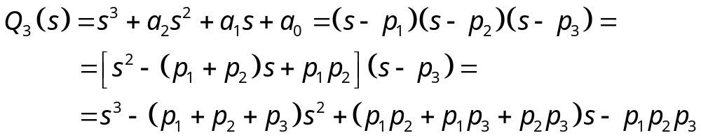
Polinômios a coeficientes reais
* Polinômio do segundo grau:
Raízes
* Polinômio do terceiro grau:
Soma das raízes
Soma dos produtos das
combinações das raízes,
tomadas duas a duas

Slide 20
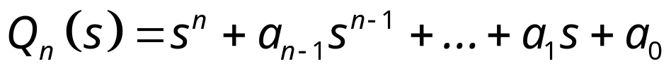




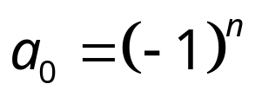
Polinômios a coeficientes reais
• Polinômio de ordem n :
Negativo da soma de todas as raízes
Soma dos produtos de todas as combinações possíveis das raízes, tomadas duas a duas
Negativo da soma dos produtos de todas as combinações possíveis das raízes, tomadas três a três
multiplicado pelo produto de todas as raízes

Slide 21
Polinômios a coeficientes reais
* Polinômio de ordem n :
Se todas as raízes de um polinômio são reais e
localizam-se no semi-plano esquerdo, então todos os
coeficientes deste polinômio são positivos e não nulos
⇒ Se algum dos coeficientes for negativo, existe ao
menos uma raiz real situada no semi-plano direito
⇒ Raízes complexas ocorrem em pares conjugados,
logo as partes imaginárias dos produtos se cancelarão

Slide 22
Polinômios a coeficientes reais
* Polinômio de ordem n :
• Assim, vale a afirmação:
Se todas as raízes de um polinômio localizam-se
no semi-plano esquerdo, então todos os
coeficientes deste polinômio são positivos e não nulos

Slide 23
Polinômios a coeficientes reais
* Polinômio de ordem n :
Resumo:
i) Se algum coeficiente do polinômio é nulo, então nem
todas as raízes localizam-se no semi-plano esquerdo
ii) Se algum coeficiente do polinômio é negativo, então
ao menos uma raiz localiza-se no semi-plano direito
A recíproca da regra ii) não é verdadeira. Se todos os
coeficientes de um polinômio são positivos, as raízes
não estão necessariamente confinadas ao semi-plano
esquerdo

Slide 24
Critério de Estabilidade de Routh-Hurwitz
• Procedimento analítico que determina, de
forma indireta, se todas as raízes de um
polinômio têm partes reais negativas
Aplicação: Sistemas LIT para os quais a equação
característica é da forma
O critério de Routh-Hurwitz fornece o número de raízes
da equação característica (pólos do sistema em malha
fechada) que possuem parte real positiva

Slide 25
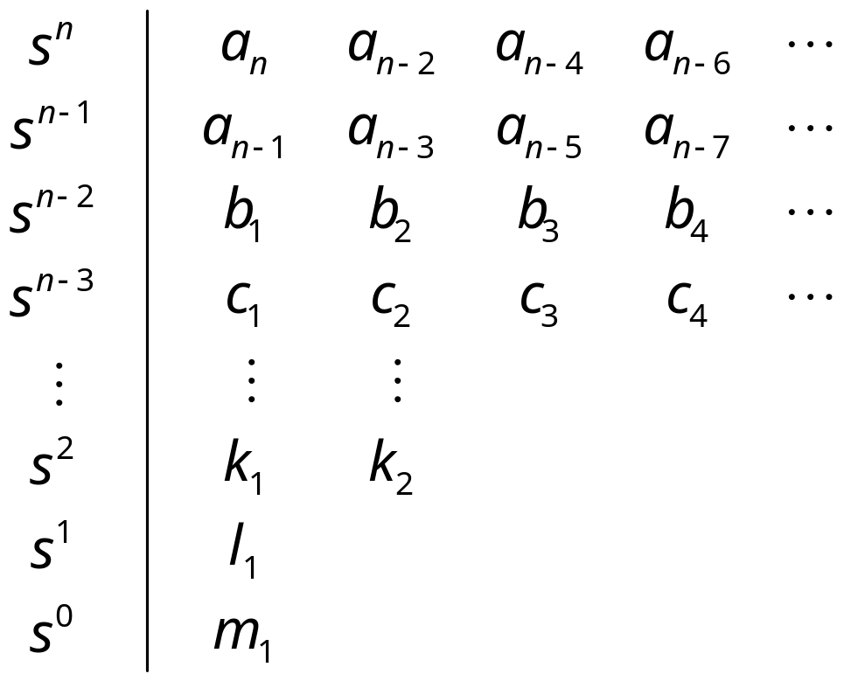
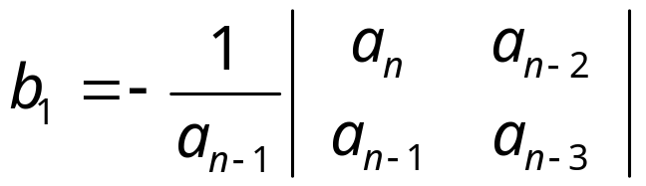
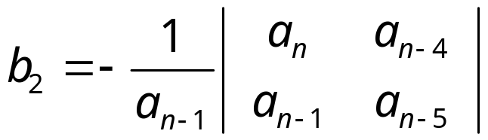
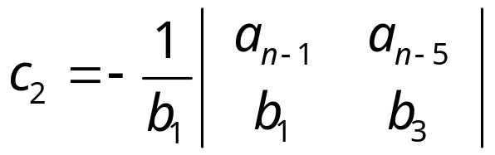
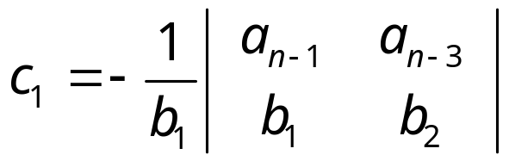
Critério de Estabilidade de Routh-Hurwitz
* Arranjo de Routh:
Coeficientes do polinômio tomados alternadamente

Slide 26
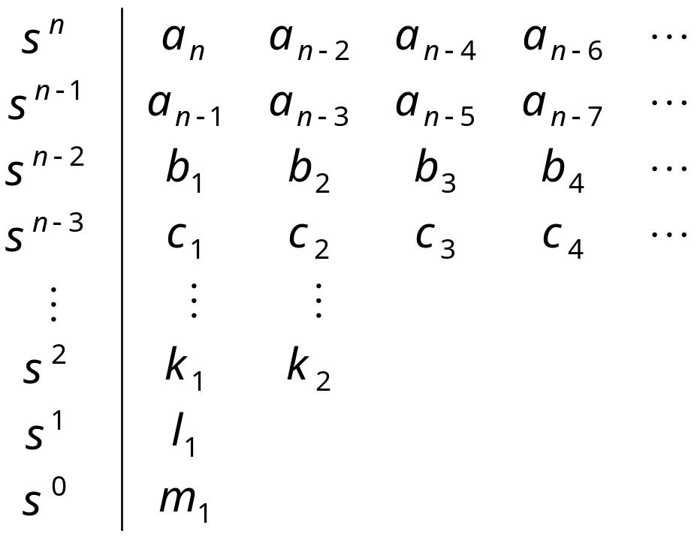
Critério de Estabilidade de Routh-Hurwitz
De posse do arranjo de Routh, o
número de raízes do polinômio
que ocorrem no semi-plano direito
do plano complexo é igual ao
número de mudanças de sinal
nos coeficientes da primeira
coluna do arranjo

Slide 27

Critério de Estabilidade de Routh-Hurwitz
* Inspeção do arranjo de Routh para sistemas de
ordem reduzida
• Sistema de primeira ordem com equação
característica expressa por:
Sistema estável se ambos os coeficientes
possuírem o mesmo sinal

Slide 28
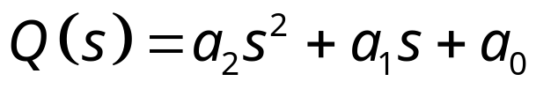
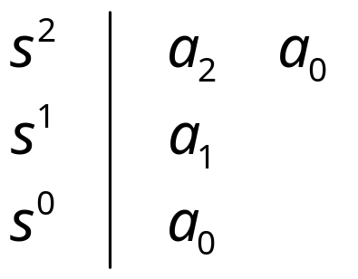
Critério de Estabilidade de Routh-Hurwitz
* Inspeção do arranjo de Routh para sistemas de
ordem reduzida
• Sistema de segunda ordem com equação
característica expressa por:
Sistema estável se todos os coeficientes
possuírem o mesmo sinal –
condição suficiente
Nota: para sistemas de ordem superior, é necessário, mas não suficiente, que
todos os coeficientes da equação característica tenham o mesmo sinal

Slide 29
FIM

